Slide 1
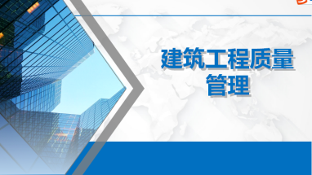
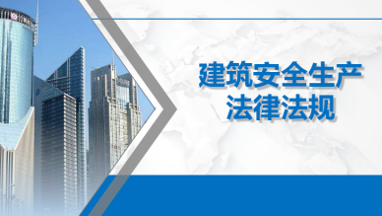
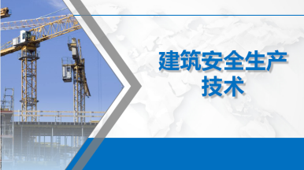
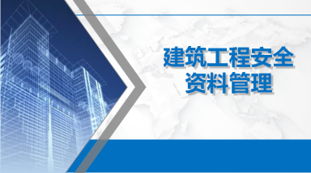
主持单位：

Slide 3
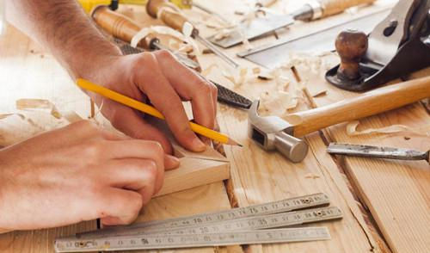
第三章 投影的基本知识

Slide 4
土建工程中常用的几种图示法

Slide 5
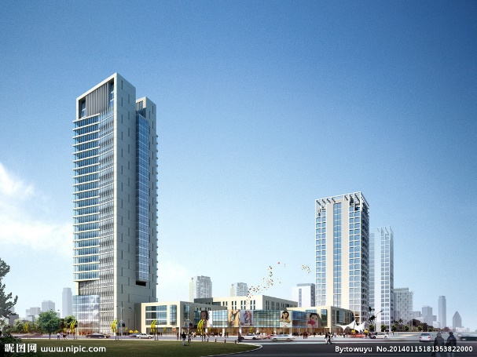
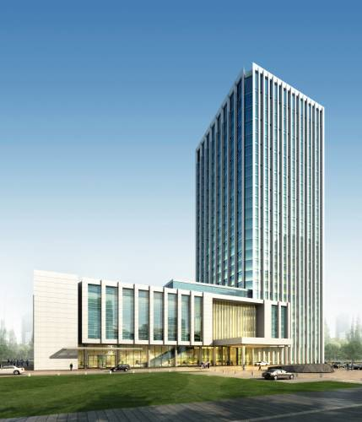
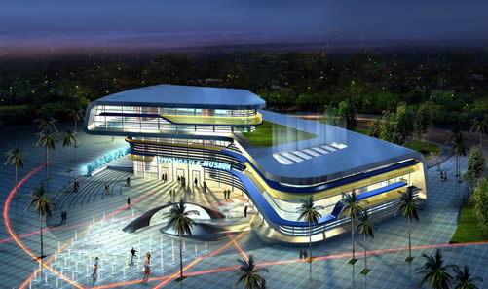
3.1投影及其特性
一、图板
三、土建工程中常用的几种图示法
1.透视图
原理：采用中心投影法
优点：富有立体感和真实感
缺点：不能准确反映物体的形状与尺寸
适用范围：建筑效果展示

Slide 6
3.1投影及其特性
一、图板
三、土建工程中常用的几种图示法
2.轴侧图
原理：轴测投影图是运用平行投影中的斜投影的原理，将物体平行投影到一个投影面上所作出的投影图，简称轴测图。
优点：作图较透视图简便，容易看懂
缺点：立体感不如透视图，且其度量性差
适用范围：工程中常用作辅助图样。

Slide 7
3.1投影及其特性
一、图板
三、土建工程中常用的几种图示法
3.正投影图
原理：利用平行正投影的方法，把形体投影到两个或两个以上互相垂直的投影面上，再按一定的规律将其展开在一个平面上。
优点：容易确定物体的形状和大小、作图简单、便于度量。
缺点：直观性差，缺乏立体感。
适用范围：立面图、平面图、剖面图
V
H

Slide 8
3.1投影及其特性
一、图板
三、土建工程中常用的几种图示法
4.标高投影图示例
30
20
10
原理：标高投影是一种带有数字标记的单面正投影，如图所示，假定被一系列的水平平面所截截交线称为等高线
优点：容易确定物体的形状和大小、高度。
缺点：直观性差，缺乏立体感。
适用范围：常用于表达地形的起伏状况及复杂曲面

Slide 9
知识点学习
谢谢观看

